Slide 1
Smart 组件及机械装置创建、编写rapid语言设定信号控制机械装置旋转

Slide 2
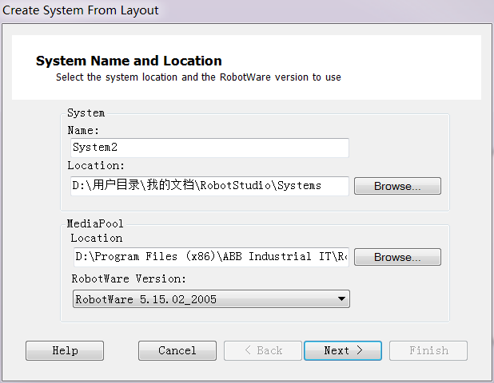
一、创建通讯及信号
1. Home->abb library ->IRB 1200 5kg ->

Slide 3
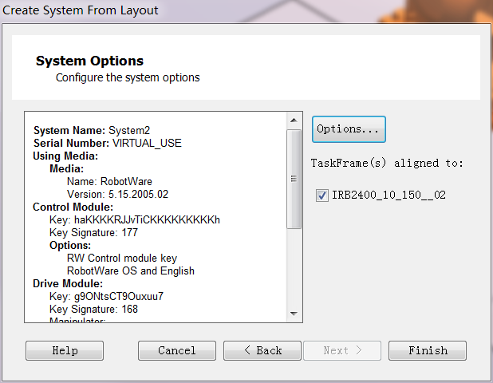
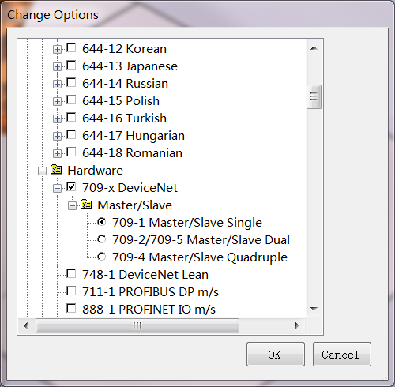
2. Robot system-> from layout -> options -> 选中709-x DeviceNet -> finish

Slide 4
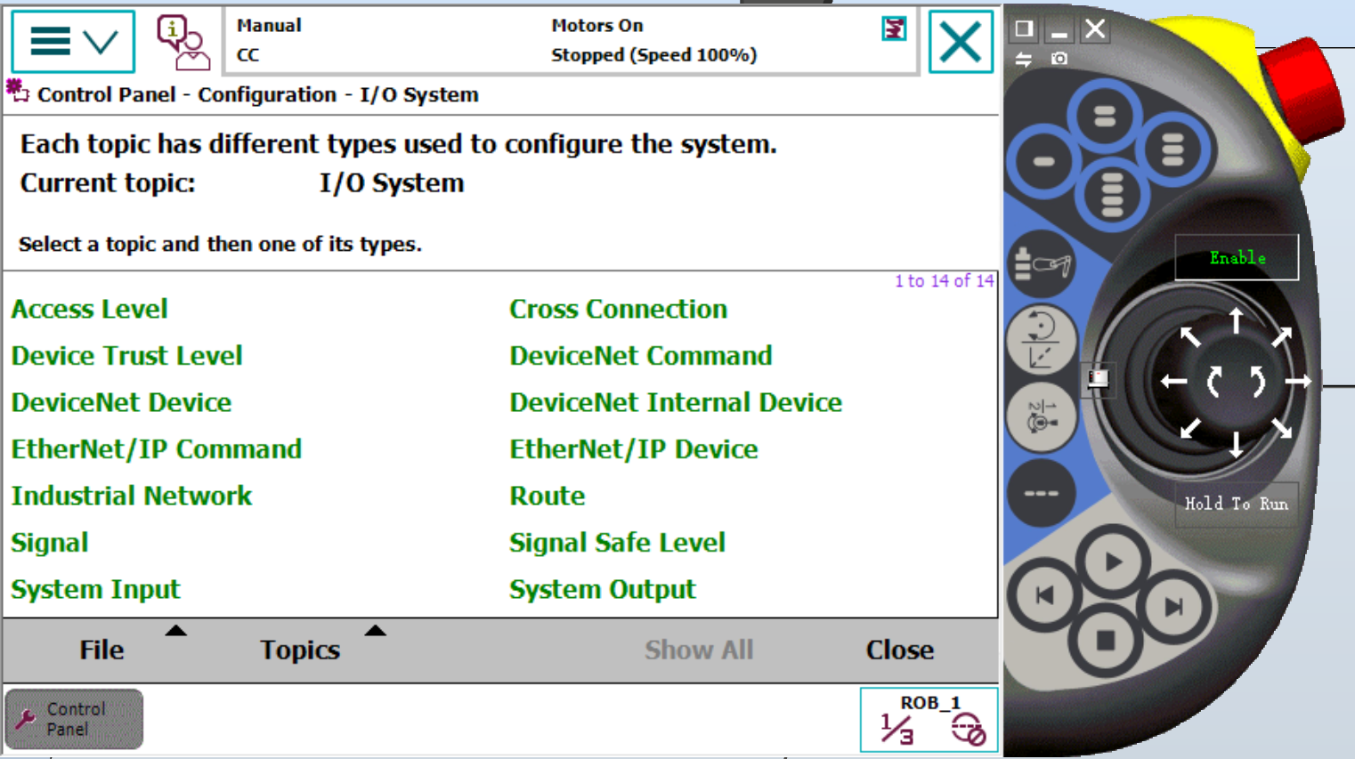
3. manual->motors on 手动模式，电机上电
4. Controller-> control panel-> configuration -> 双击devicenet device

Slide 5
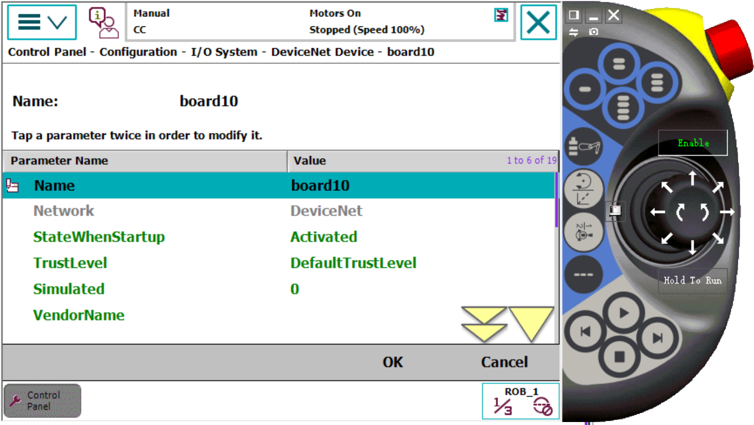
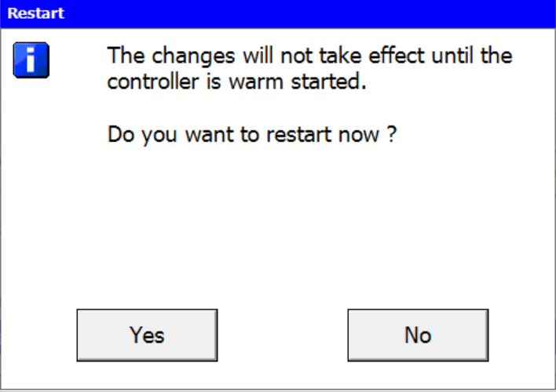
5. Add -> 在弹出页面中配置参数如下：
6. 点击finish，关闭并重启virtual flexpendant，将DSQC651板的总线连接至系统

Slide 6
定义数字输入信号di1
定义四个数字输出信号do1，do2，do3，do4，将其连接至devicenet并分配地址

Slide 7
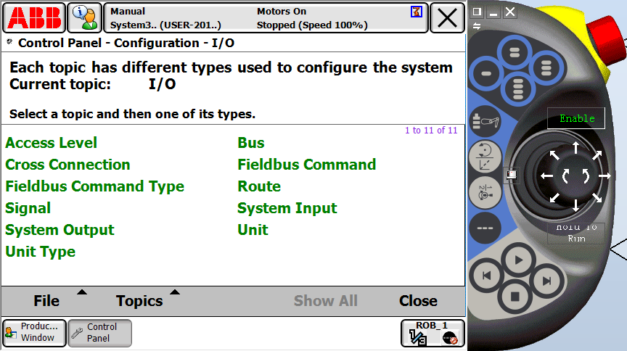
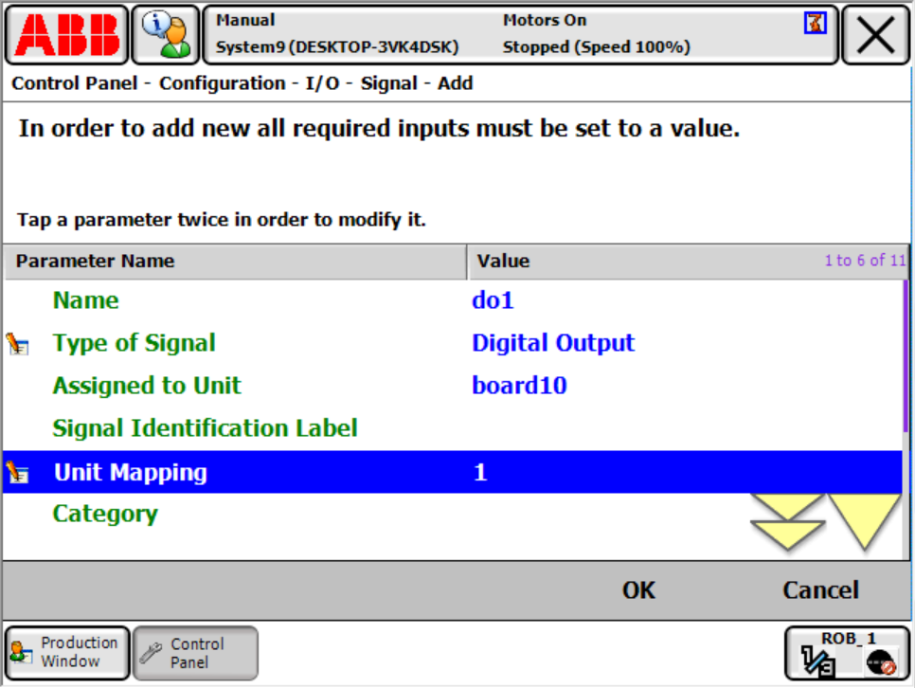
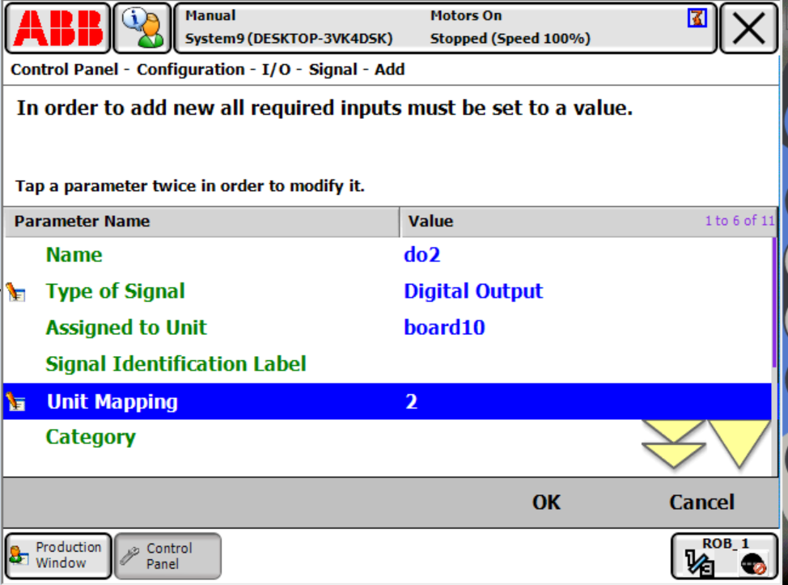


1. 虚拟示教器-> 选择控制面板 -> 配置 ->双击 signal
add
add
add

Slide 8
2. 点击finish，关闭并重启virtual flexpendant

Slide 9
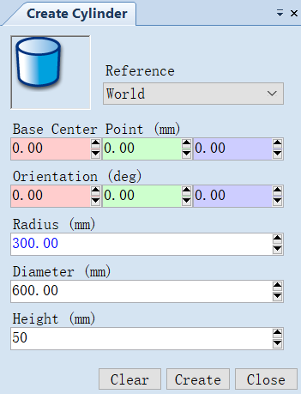
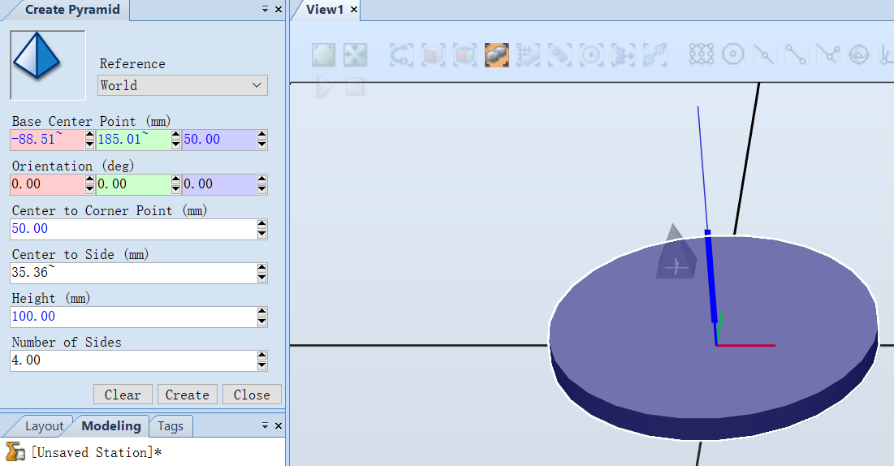
二、创建机械装置并定义动作
1.创建两个机械装置，圆柱体及立方体

Slide 10
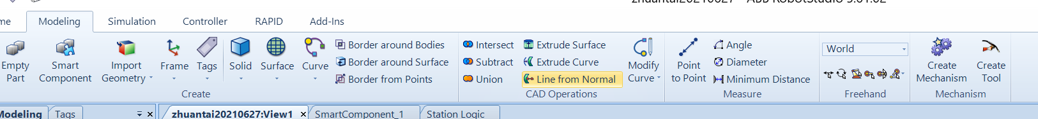
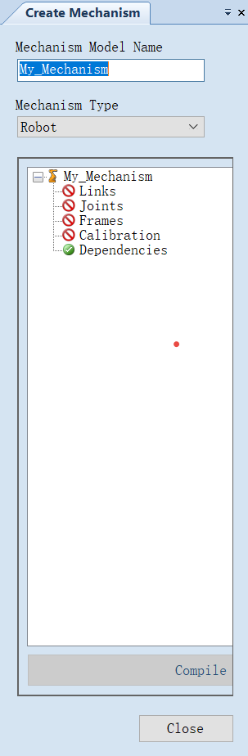
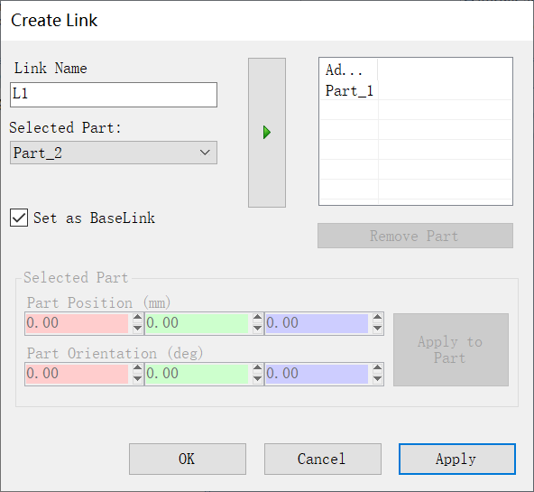
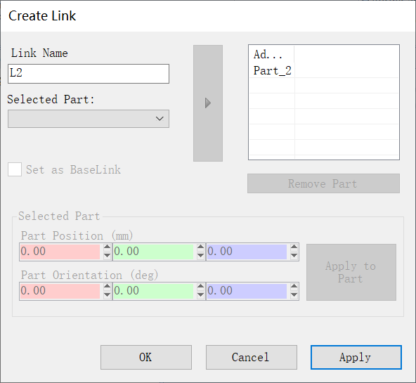
2.点击modeling下的creat mechanism

Slide 11
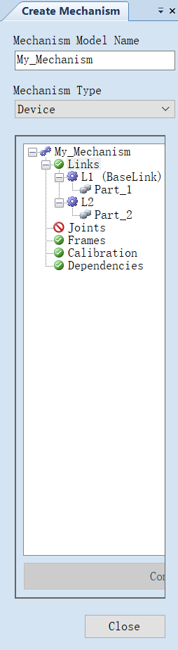
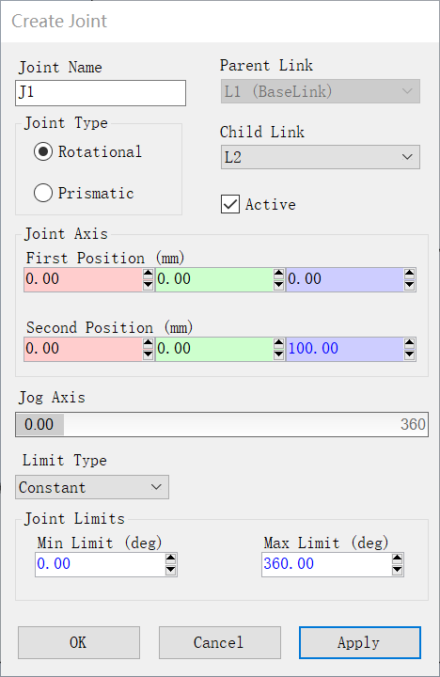
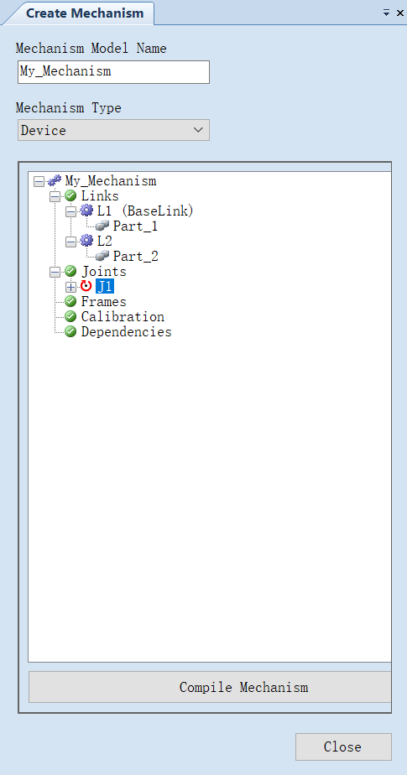
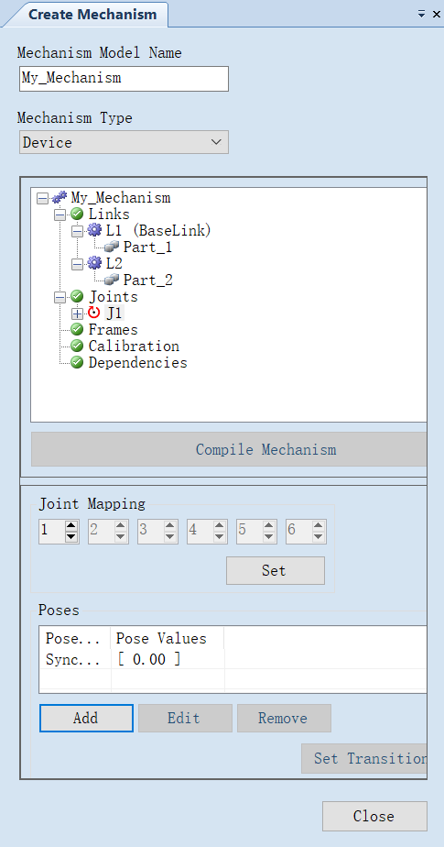

Slide 12
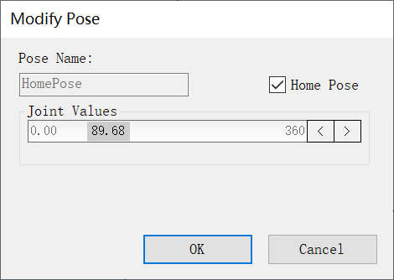
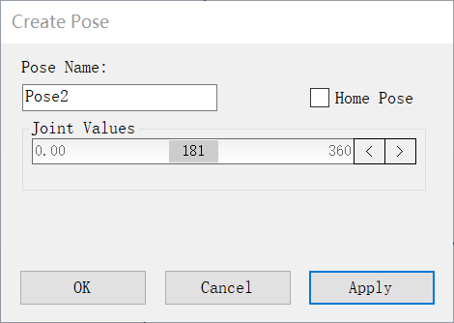
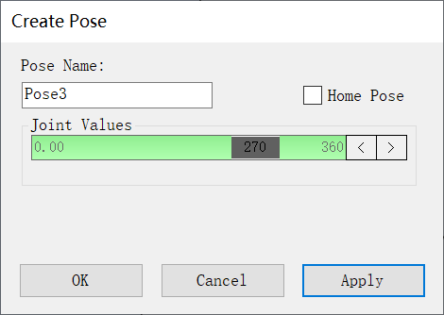
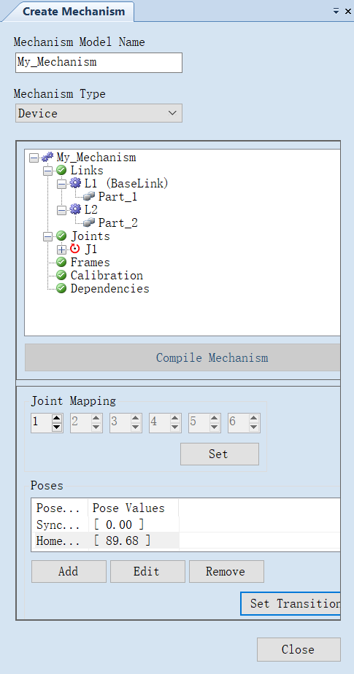
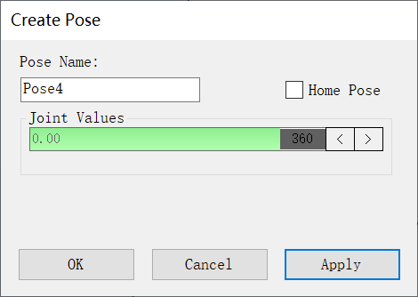
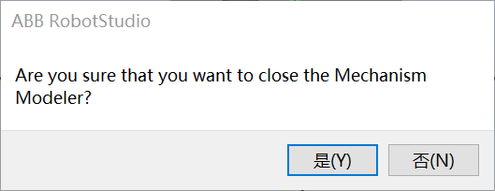
add
add
add

Slide 13
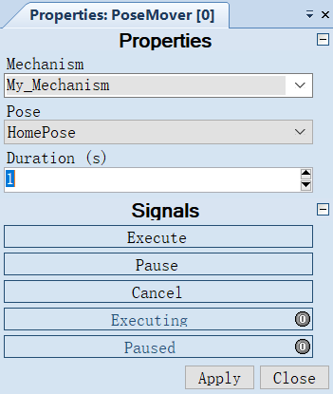
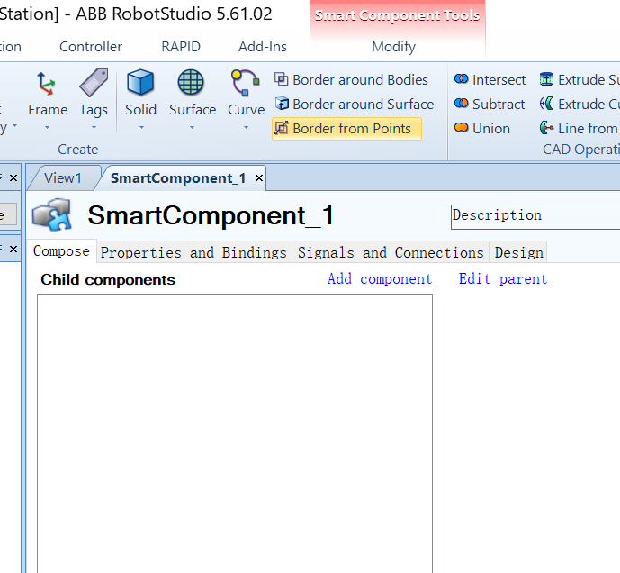
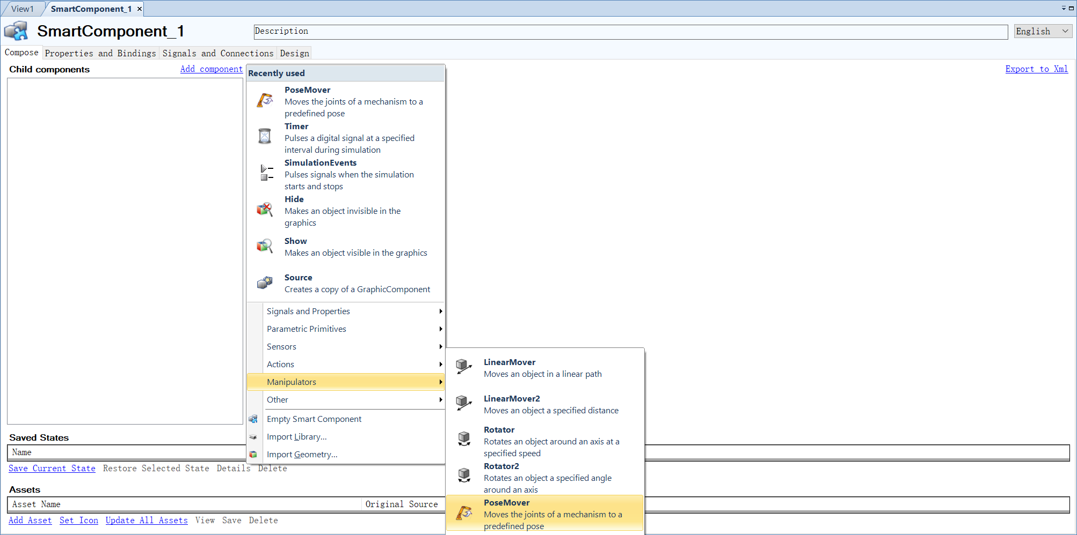
三、 使用smart组件关联信号与机械装置动作
1.添加smart组件并与机械装置pose关联
点击modeling下的smart component->
Add component-> pose mover

Slide 14
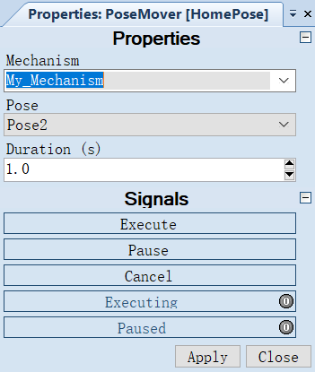
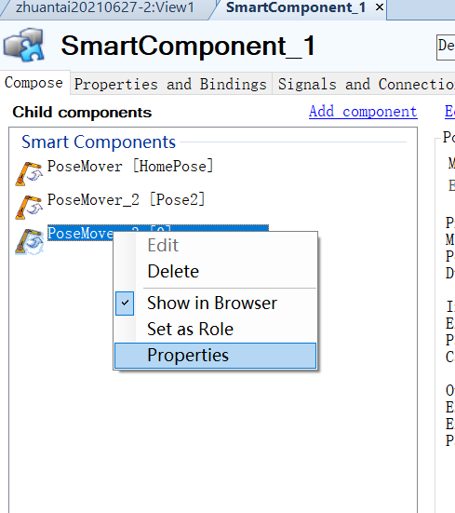
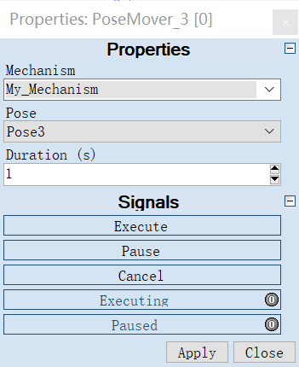
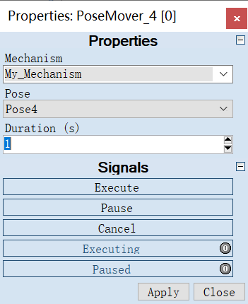
Add component-> pose mover
Add component-> pose mover

Slide 15
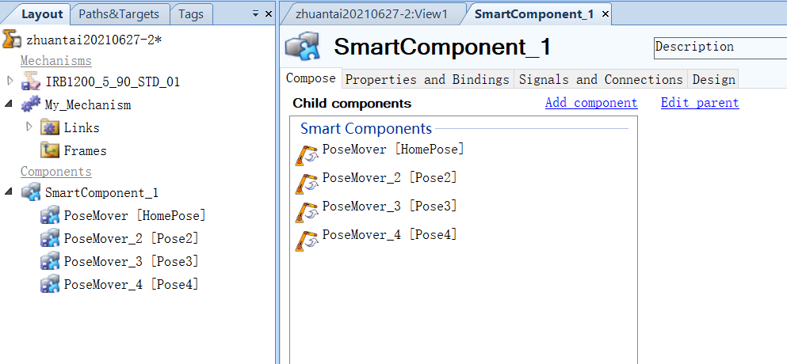
添加完毕后如图所示：

Slide 16
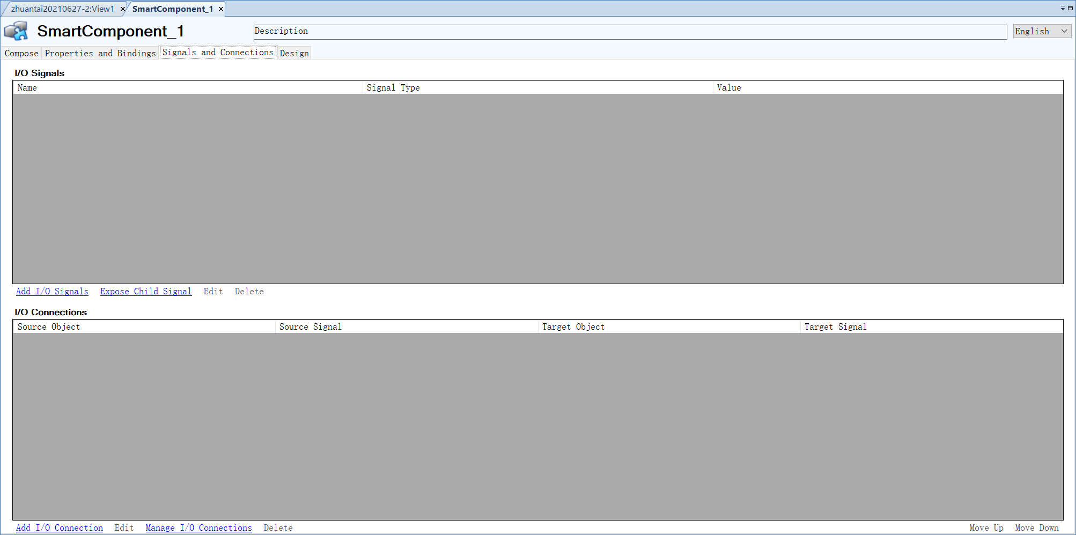
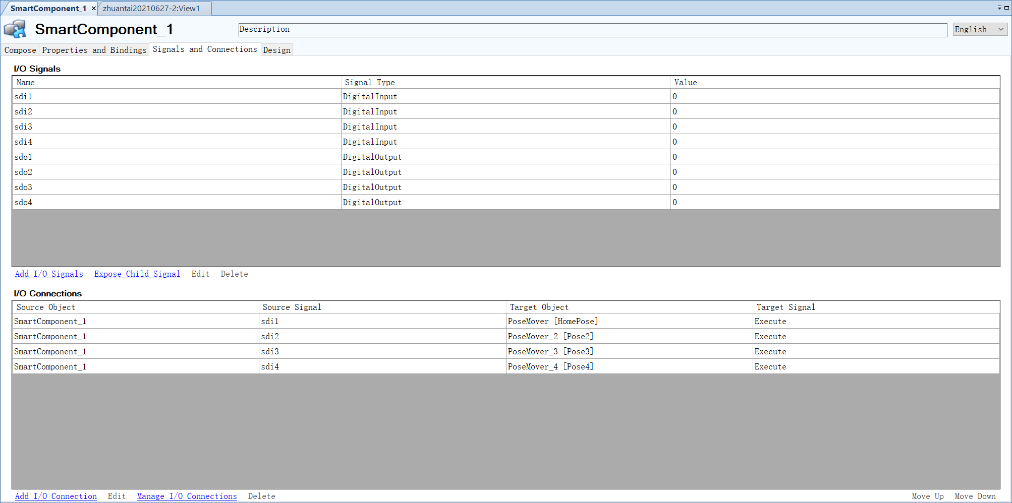
2.创建信号并与posemover组件进行关联

Slide 17
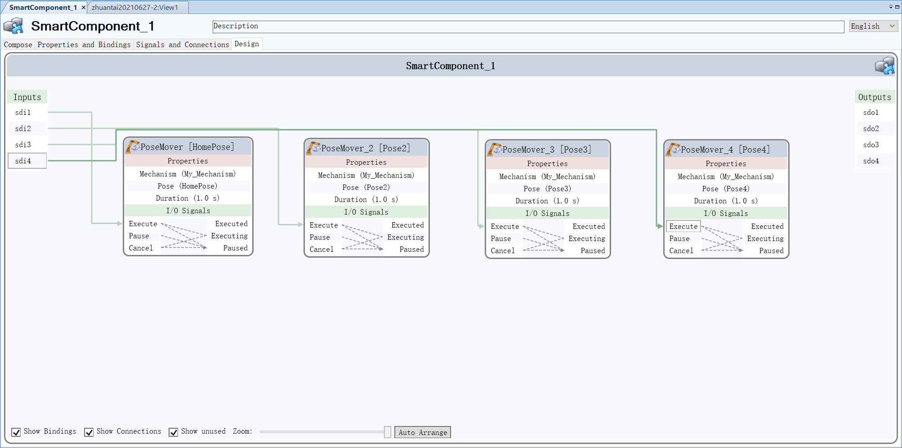
点击design后可查看信号链接如下，也可在下图中手动连接sdi与相应组件中的excute端口

Slide 18
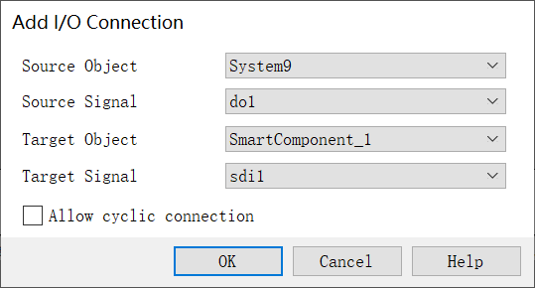
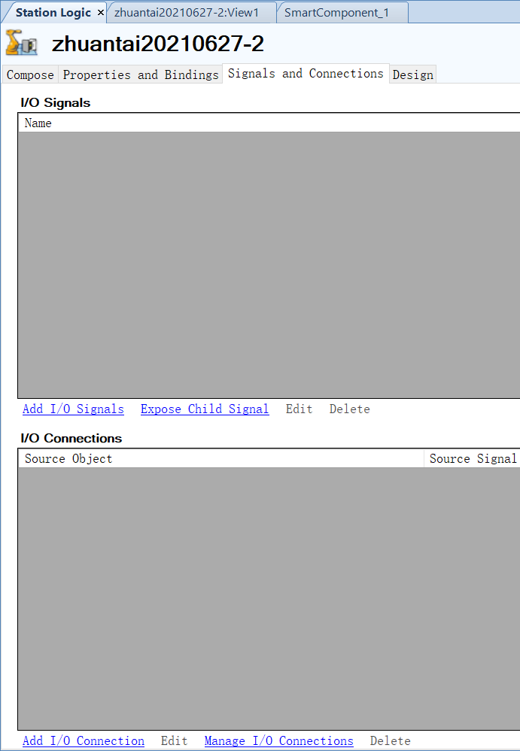
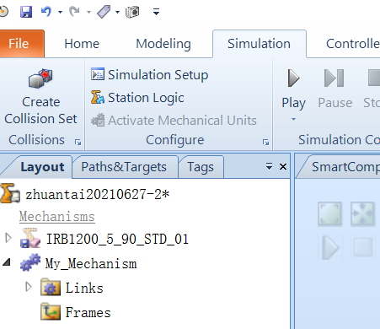
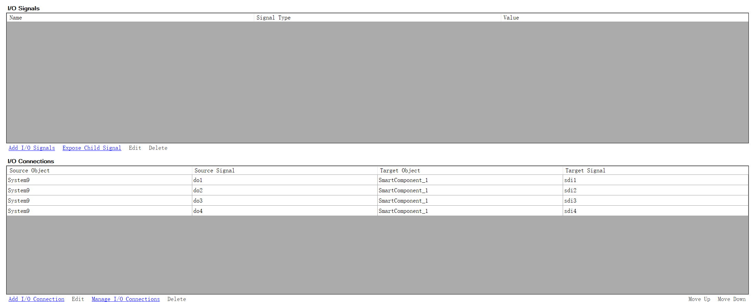
3. 将工作站信号与smart组件信号关联

Slide 19
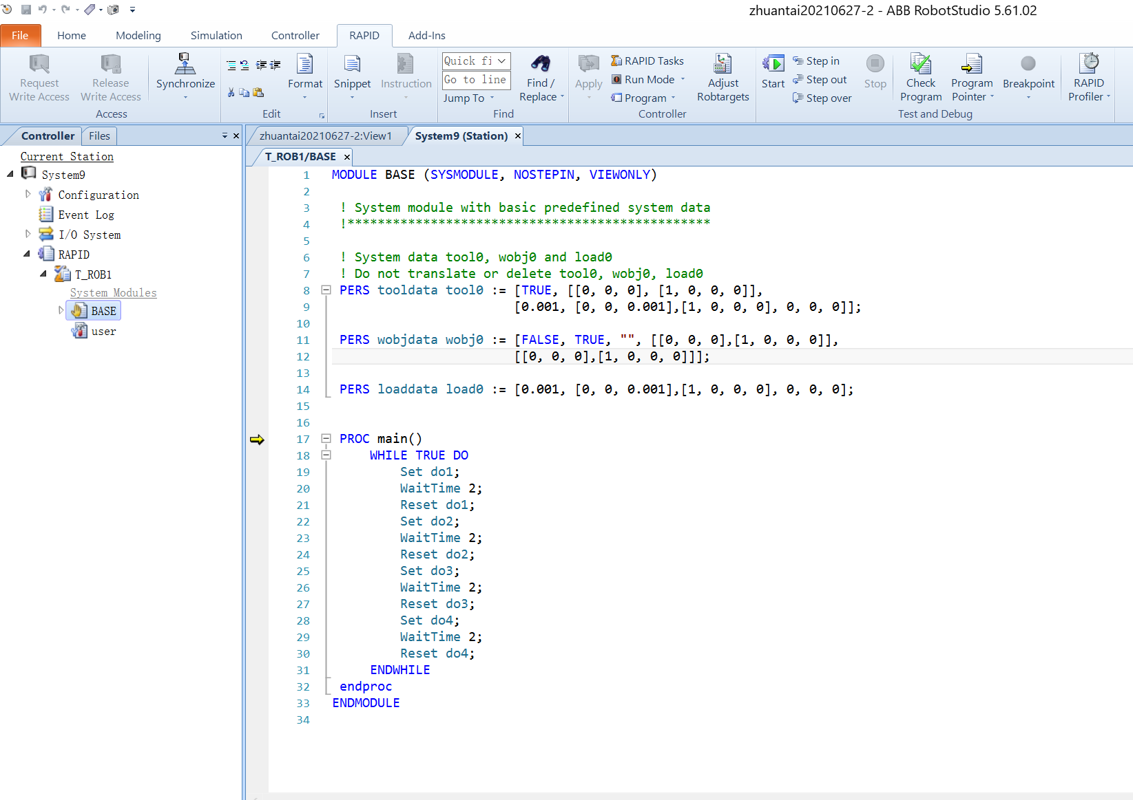
四、 编写rapid语言控制信号实现机械装置旋转

Slide 20
